Slide 1

1.4. modul. “Ta’limda inklyuziya va ehtiyojlarga asoslangan differensial yondashuv”
1-mavzu: Inklyuziv ta’limning psixologik-pedagogik va metodologik asoslari
Fan o‘qituvchisi: Xasanova Iroda

Slide 2

INKLYUZIV TAʻLIM
Psixologik-pedagogik va metodologik asoslari
Har bir bolaning taʻlim olish huquqini taʻminlash yoʻlidagi ilmiy yondashuvlar
01

Slide 3






Taqdimot rejasi
01
02
Inklyuziv taʻlim tushunchasi va mohiyati
Huquqiy-meʻyoriy asoslar
03
04
Psixologik asoslar
Pedagogik asoslar va tamoyillar
05
06
Metodologik asoslar va yondashuvlar
Oila, jamiyat va amaliy tavsiyalar
02

Slide 4

DEFEKTOLOGIYA
LOGOPEDIYA
SURDOPEDAGOGIKA
TIFLOPEDAGOGIKA
OLIGOFRENOPEDAGOGIKA

Slide 5


01
Inklyuziv taʻlim nima?
Inklyuziv taʻlim — bu barcha bolalarning, jumladan maxsus taʻlim ehtiyojiga ega bolalarning, sogʻlom bolalar bilan birgalikda umumtaʻlim muassasalarida taʻlim olishini taʻminlovchi taʻlim tizimidir.
U bolalar orasidagi jismoniy, intellektual, ijtimoiy, hissiy va til farqlaridan qatʻi nazar, har bir oʻquvchiga sifatli taʻlim olish imkoniyatini yaratadi.
Asosiy gʻoya: taʻlim tizimi bolaga emas, balki taʻlim tizimi bolaning ehtiyojlariga moslashadi.
Tushuncha
Inklyuziv taʻlim integratsiyadan farqli oʻlaroq, bolani "meʻyorga" moslashtirishni emas, balki taʻlim muhitini bolaning individual xususiyatlariga moslashtirishni anglatadi.
03

Slide 6
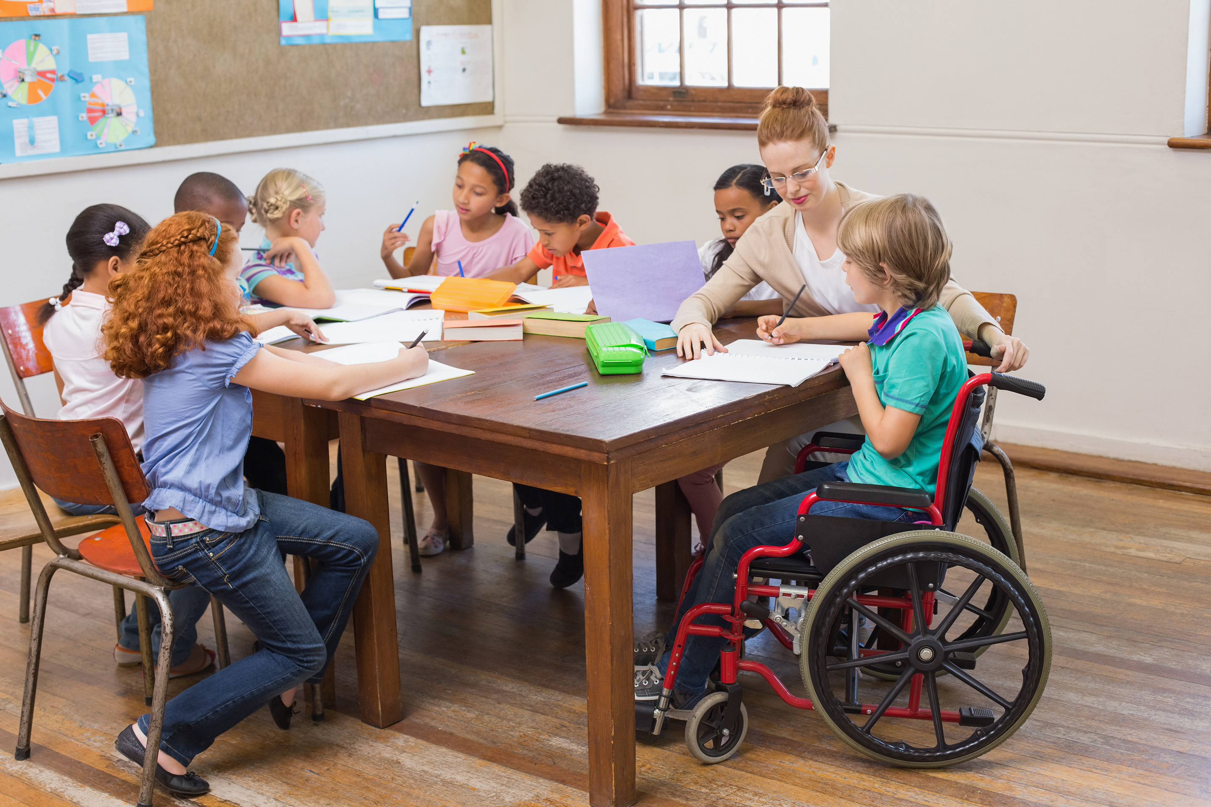
Inklyuziv ta’lim deganda barcha bolalarning bir maktabda, bir sinfda – bir xil sharoitda ta’lim olishi tushuniladi. Ya'ni, nogironligi bo‘lgan bola ham sog'lom bolalar kabi diqqat bilan o'qish imkoniyatiga ega bo'lishi kerak. O‘zbekistonda barcha bolalar, oilaviy ahvolidan qat’i nazar, davlat umumta’lim maktablarida ta’lim oladi. Bu davlat tomonidan kafolatlangan.
Inklyuziv ta’lim sinfi — maktabdagi alohida ta’lim ehtiyojlari bo‘lgan bolalarning boshqa (sog‘lom) bolalar bilan teng huquqli va birgalikdagi ta’lim olishlari shaklida tashkil etilgan sinf;
Boshlang‘ich tayanch korreksion sinfi — maktabda alohida ta’lim ehtiyojlari bo‘lgan bolalar uchun alohida tashkil etiladigan boshlang‘ich sinf

Slide 7




Maqsad va vazifalari
Maqsad: har bir bolaning, uning imkoniyatidan qatʻi nazar, sifatli va teng taʻlim olish huquqini amalga oshirish
Teng huquqlilik
Individuallashtirish
Hamkorlik
Ijtimoiylashuv
Barcha bolalar uchun bir xil taʻlim imkoniyatlarini yaratish
Har bir bolaning ehtiyojiga mos taʻlim dasturini ishlab chiqish
Oila, mutaxassislar va jamiyat oʻrtasida hamjihatlikni taʻminlash
Bolalarning jamiyatga moslashuvi va ijtimoiy koʻnikmalarini rivojlantirish
04

Slide 8

Rivojlanish bosqichlari
1970-80
1994
Segregatsiya
Salamanka deklaratsiyasi
Maxsus ehtiyojli bolalar alohida maktablarda tarbiyalangan
Inklyuziv taʻlim gʻoyasi xalqaro miqyosda eʻtirof etildi
1990
Bugun
Integratsiya
Inklyuziv taʻlim
Bolalar umumiy maktablarga qoʻshilgan, lekin moslashtirish yetarli emas edi
Taʻlim tizimi har bir bolaning ehtiyojiga moslashtiriladi
05

Slide 9


Huquqiy-meʻyoriy asoslar
BMTning Bolalar huquqlari toʻgʻrisidagi konventsiyasi
Har bir bolaning taʻlim olish huquqini kafolatlaydi
Salamanka deklaratsiyasi (1994)
Inklyuziv taʻlim tamoyillarini xalqaro darajada belgilab berdi
Nogironligi boʻlgan shaxslar huquqlari konventsiyasi
Nogironligi boʻlgan shaxslarning teng taʻlim huquqini mustahkamlaydi
Oʻzbekiston Respublikasining "Taʻlim toʻgʻrisida"gi qonuni
Milliy darajada inklyuziv taʻlimni tartibga soladi
06

Slide 10
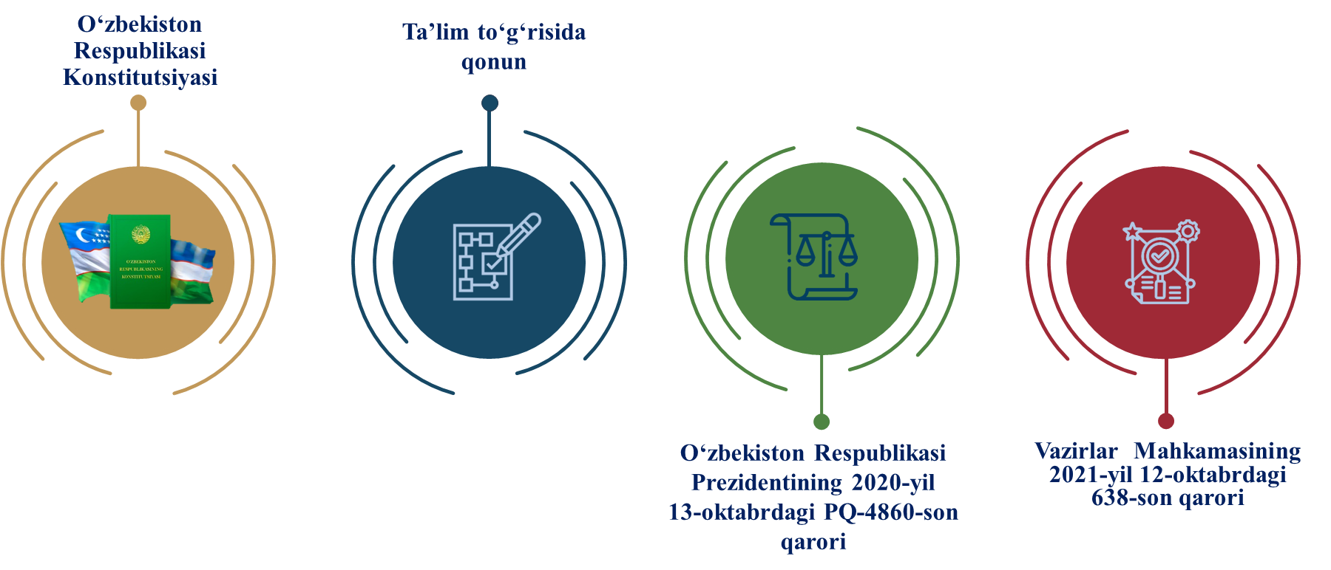
Har kim ta’lim olish huquqiga ega.
Davlat uzluksiz ta’lim tizimi, uning har xil turlari va shakllari, davlat va nodavlat ta’lim tashkilotlari rivojlanishini ta’minlaydi.
Davlat maktabgacha ta’lim va tarbiyani rivojlantirish uchun shart-sharoitlar yaratadi.
Davlat bepul umumiy o‘rta ta’lim va boshlang‘ich professional ta’lim olishni kafolatlaydi. Umumiy o‘rta ta’lim majburiydir.
Maktabgacha ta’lim va tarbiya, umumiy o‘rta ta’lim davlat nazoratidadir.
Ta’lim tashkilotlarida alohida ta’lim ehtiyojlariga ega bo‘lgan bolalar uchun inklyuziv ta’lim va tarbiya ta’minlanadi.
Inklyuziv taʼlim alohida taʼlim ehtiyojlari va individual imkoniyatlarning xilma-xilligini hisobga olgan holda barcha taʼlim oluvchilar uchun taʼlim tashkilotlarida taʼlim olishga boʻlgan teng imkoniyatlarni taʼminlashga qaratilgan.
Jismoniy, aqliy, sensor (sezgi) yoki ruhiy nuqsonlari boʻlgan bolalar (shaxslar) uchun taʼlim tashkilotlarida inklyuziv taʼlim tashkil etiladi.
Inklyuziv taʼlimni tashkil etish tartibi Oʻzbekiston Respublikasi Vazirlar Mahkamasi tomonidan belgilanadi.
(2023-yil, 50-modda)
(2020-yil, 20-modda)

Slide 11
Alohida taʼlim ehtiyojlari boʻlgan bolalarga taʼlim-tarbiya berish tizimini yanada takomillashtirish chora-tadbirlari toʻgʻrisida
Qisqacha mazmuni:
Inklyuziv ta’lim tizimini rivojlantirish va keng joriy etish
Alohida ta’lim ehtiyojlari bo‘lgan bolalar uchun sharoitlarni yaxshilash
Maktablarda moslashtirilgan ta’lim muhitini yaratish
Maxsus pedagog va psixolog kadrlarni tayyorlash va qo‘llab-quvvatlash
Ta’limda teng imkoniyatlarni ta’minlash
Alohida taʼlim ehtiyojlari boʻlgan bolalarga taʼlim berishga oid normativ-huquqiy hujjatlarni tasdiqlash toʻgʻrisida
Qisqacha mazmuni:
Inklyuziv ta’limni tashkil etish tartibini belgilash
Alohida ehtiyojli bolalarni umumta’lim maktablariga jalb qilish mexanizmini ishlab chiqish
Maktablarda maxsus sharoit va moslashtirilgan o‘quv muhitini yaratish
Defektolog, psixolog va maxsus pedagog xizmatlarini kuchaytirish
O‘quvchilarga individual ta’lim dasturlarini (ITR) joriy etish

Slide 12
02
Psixologik asoslar
Bolaning shaxsiy va kognitiv rivojlanish qonuniyatlarini hisobga oluvchi ilmiy negiz
07

Slide 13

Psixologik asoslarning mohiyati
Asosiy yoʻnalishlar
Nima uchun muhim?
Bolaning individual psixologik xususiyatlarini (idrok, xotira, tafakkur, eʻtirof) chuqur oʻrganish
Psixologik asoslarni bilmasdan turib, oʻqituvchi bolaning haqiqiy ehtiyojini aniqlay olmaydi va taʻlim jarayonini toʻgʻri tashkil qila olmaydi. Bu bilim oʻqituvchiga bolaning kuchli tomonlariga tayanib, qiyinchiliklarini bosqichma-bosqich yengishga yordam beradi.
Har bir bolaning rivojlanish surʻati va uslubi oʻziga xosligini tan olish
Bola shaxsiyatiga hurmat va uning ichki dunyosini tushunishga asoslanish
08

Slide 14
L.S. Vygotskiy nazariyasi
"Yaqin rivojlanish zonasi" kontseptsiyasi inklyuziv taʻlimning nazariy negizini tashkil etadi
Bilib olingan zona
Bola mustaqil bajara oladigan vazifalar
Yaqin rivojlanish zonasi
Bilib
olingan
Bola kattalar yoki tengdoshi yordamida bajara oladigan vazifalar
Hali rivojlanmagan zona
Bola mustaqil ham, yordam bilan ham bajara olmaydigan vazifalar
09

Slide 15




Maxsus ehtiyojli bolalarning
psixologik xususiyatlari
Koʻruv qobiliyati cheklangan
Eshitish qobiliyati cheklangan
Tayanch-harakat tizimi buzilgan
Eshitish va teginish orqali idrok yetakchi rol oʻynaydi
Vizual idrok va imo-ishora asosiy muloqot vositasiga aylanadi
Jismoniy faoliyat cheklangan, lekin intellektual salohiyat saqlanadi
Nutq va aqliy rivojlanishda
ogʻishlar
Autizm spektri buzilishlari
Iqtidorli bolalar
Individual surʻatda va qoʻshimcha vaqt bilan taʻlim samarali boʻladi
Ijtimoiy muloqot va moslashuvda oʻziga xos yondashuv talab etiladi
Ular ham oʻziga xos individual yondashuvga muhtoj
10

Slide 16
03
Pedagogik asoslar
Taʻlim jarayonini bolaning ehtiyojlariga moslashtiruvchi tamoyillar tizimi
11

Slide 17


Pedagogik tamoyillar
Teng huquqlilik
Individuallashtirish
Moslashuvchanlik
Barcha bolalar uchun bir xil imkoniyat
Har bir bolaga alohida yondashuv
Dastur va metodlarni ehtiyojga moslash
Hamkorlikda oʻqitish
Insonparvarlik
Uzluksizlik
Oʻqituvchi, mutaxassis va ota-ona hamkorligi
Bolaga hurmat va ishonchga asoslanish
Erta yoshdan boshlab davomiy qoʻllab-quvvatlash
12

Slide 18

Differensial va individual yondashuv
Differensial yondashuv
Individual yondashuv
Oʻquvchilarni umumiy xususiyatlariga koʻra guruhlarga ajratish
Guruh uchun mos topshiriq va metodlar tanlanadi
Oʻquv jarayonini murakkablik darajasiga qarab tabaqalashtirish
Har bir bola uchun alohida taʻlim rejasi (ITR) ishlab chiqiladi
Bolaning kuchli tomonlari va qiyinchiliklari alohida hisobga olinadi
Baholash mezonlari bolaning shaxsiy rivojlanish dinamikasiga moslashtiriladi
13

Slide 19
04
Metodologik asoslar
Inklyuziv taʻlimni amalga oshirishning ilmiy-uslubiy vositalari
14

Slide 20
Universal taʻlim dizayni (UDL)
Barcha oʻquvchilar uchun qulay boʻlgan taʻlim muhitini loyihalash metodologiyasi
Taqdim etish
Faoliyat va ifoda
Jalb etish
Maʻlumotni bir necha usulda (matn, ovoz, tasvir) yetkazish
Bilimni namoyish etishning turli usullarini taklif qilish
Oʻquvchi qiziqishini turli motivatsiya vositalari orqali ushlab turish
15

Slide 21


Amaliyotda qoʻllaniladigan metodlar
Individual taʻlim rejasi
Har bir bola uchun aniq maqsad, metod va baholash mezonlarini belgilaydi
Hamkorlikda oʻqitish
Umumiy va maxsus pedagog birgalikda dars olib boradi
Tengdoshlar yordami
Oʻquvchilar bir-biriga oʻqitish va qoʻllab-quvvatlashda yordam beradi
Moslashtirilgan baholash
Baholash usullari bolaning imkoniyatlariga qarab oʻzgartiriladi
16

Slide 22
Oʻqituvchining roli va kompetensiyalari
Psixologik-pedagogik bilim
Moslashtirish koʻnikmasi
Muloqot madaniyati
Bagʻrikenglik
Bolalar rivojlanishi qonuniyatlarini bilish
Dars mazmuni va metodlarini oʻzgartira olish
Bola, ota-ona va mutaxassislar bilan samarali muloqot
Har bir bolani qabul qilish va hurmat qilish
17

Slide 23

Oila va jamiyat hamkorligi
Ota-onalar bilan doimiy aloqa
Bola rivojlanishi haqida muntazam axborot almashish
Mutaxassislar jamoasi
Logoped, psixolog, defektolog va pedagoglar hamkorligi
Hamkorlik
Jamiyat ishtiroki
Mahalliy hokimiyat va nodavlat tashkilotlarni jalb qilish
18

Slide 24

Muammolar va yechimlar
Muammolar
Yechimlar
Oʻqituvchilarning maxsus tayyorgarligi yetishmasligi
Moddiy-texnik baza va moslashtirilgan resurslar tanqisligi
Jamiyatda stereotip va notoʻgʻri qarashlarning mavjudligi
Ota-onalar va mutaxassislar oʻrtasida hamkorlik yetishmasligi
Oʻqituvchilar uchun malaka oshirish kurslarini tashkil etish
Maktablarni moslashtirilgan jihoz va oʻquv materiallari bilan taʻminlash
Jamiyatda maʻrifiy-tashviqot ishlarini kuchaytirish
Multidisiplinar jamoa va oila oʻrtasida barqaror aloqa oʻrnatish
19

Slide 25

Xulosa
Inklyuziv taʻlim — psixologik, pedagogik va metodologik jihatdan puxta asoslangan, har bir bolaning oʻziga xosligini hurmat qiluvchi va unga teng imkoniyat yaratuvchi zamonaviy taʻlim tizimidir. Uning samarali amalga oshirilishi oʻqituvchi, oila va jamiyatning uzviy hamkorligiga bogʻliq.
Eʻtiboringiz uchun rahmat!
20

